Slide 1
Oil Movement Control
OMC

Slide 2
Member
Halprin Abhirawa
Khairul Ikhwan
Mu’taz Al Faruqi

Slide 3
Definisi
Sistem adalah kumpulan komponen yang saling terkait yang berfungsi bersama untuk mencapai hasil yang diinginkan.
Sistem informasi (SI) adalah susunan orang, data, proses, dan teknologi informasi yang berinteraksi untuk mengumpulkan, memproses, menyimpan dan menyediakan keluaran informasi yang dibutuhkan untuk mendukung organisasi.

Slide 4
Mengapa menjadi masalah ?
Minyak dibutuhkan oleh setiap kalangan masyarakat
Apabila terjadi yang tidak sesuai dengan rencana maka akan timbul masalah yang lebih besar
Seringnya terjadi kekurangan pegawai untuk pengiriman minyak sehingga banyak pegawai cabutan ?

Slide 5
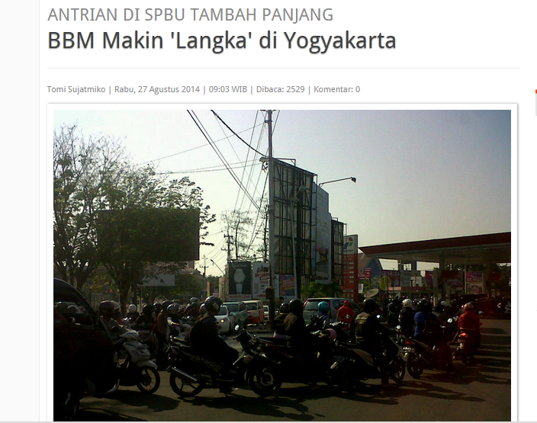
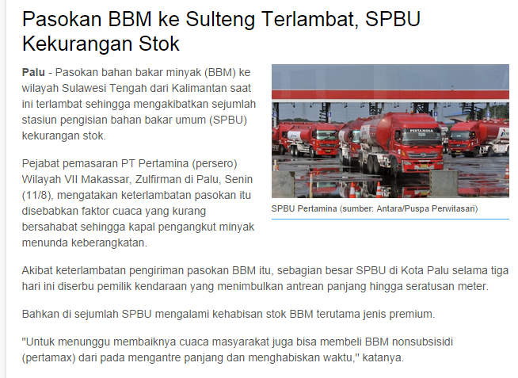

Slide 6
Batasan Masalah
Admin tidak bisa mengubah status stok yang sudah sampai atau belum ke daerah
Customer hanya bisa melihat jadwal yang ada, serta mengubah status konfirmasi
Diasumsikan bahwa hanya ada 1 refinery, dan setiap customer hanya memesan satu produk

Slide 7
Kebutuhan Fungsional
Admin bisa menambahkan jadwal pengiriman secara manual
Pelanggan bisa memberikan konfirmasi kapan stok barang dan juga pengirim barang telah sampai
Setiap orang bisa melihat jadwal pengiriman
Setiap orang bisa melihat kapan pengiriman sampai
Setiap orang bisa mengecek siapa pengirim barang

Slide 8
Kebutuhan Produk
Delay loading awal pada OMC harus < 6 detik
Ukuran database harus kurang dari 1 GB
Proses backup database OMC harus dilakukan setiap hari secara otomatis
Pelanggan harus memiliki akun yang telah diberikan oleh pusat
Bahasa Pemrograman : PHP dan HTML
Database : MySQL

Slide 9
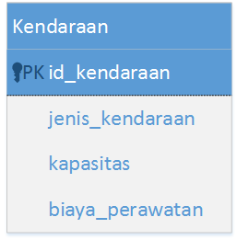
Tabel Kendaraan
Berfungsi mencatat semua kendaraan yag digunakan untuk proses pengiriman

Slide 10
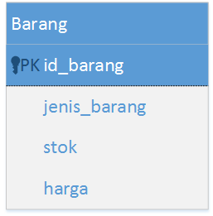
Tabel Barang
Mencatat hasil dari pengolahan refinery
Kapsitas diukur dengan barrel, yang akan diatur sesuai dengan permintaan, misalnya 1 barrel = 1000 liter

Slide 11
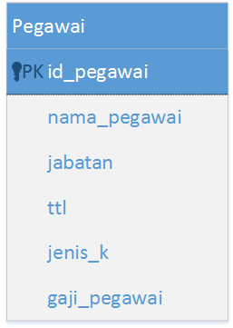
Tabel Pegawai
Berfungsi mencatat data pegawai yang ada

Slide 12
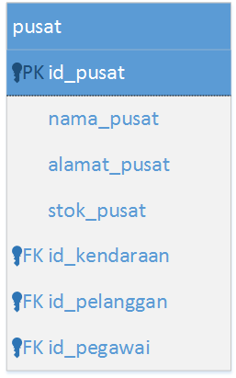
Tabel Pusat
Berfungsi mencatat data yang ada di pusat

Slide 13
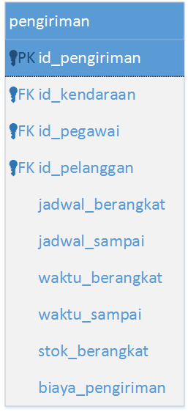
Tabel Pengiriman
Tabel yang mengatur jadwal pengiriman, dan tujuan pengiriman
Hanya boleh diedit oleh admin, customer hanya bisa view table tersebut atau memberikan status konfirmasi

Slide 14
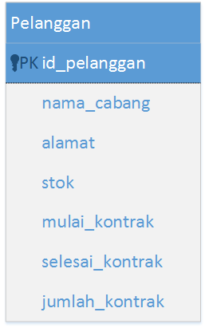
Tabel Pelanggan
Table yang mencatat customer yang melakukan transaksi
Admin tidak dapat mengubah stok yang ada di tabel tersebut.
Customer bisa mengubah statusnya, memberikan konfirmasi

Slide 15
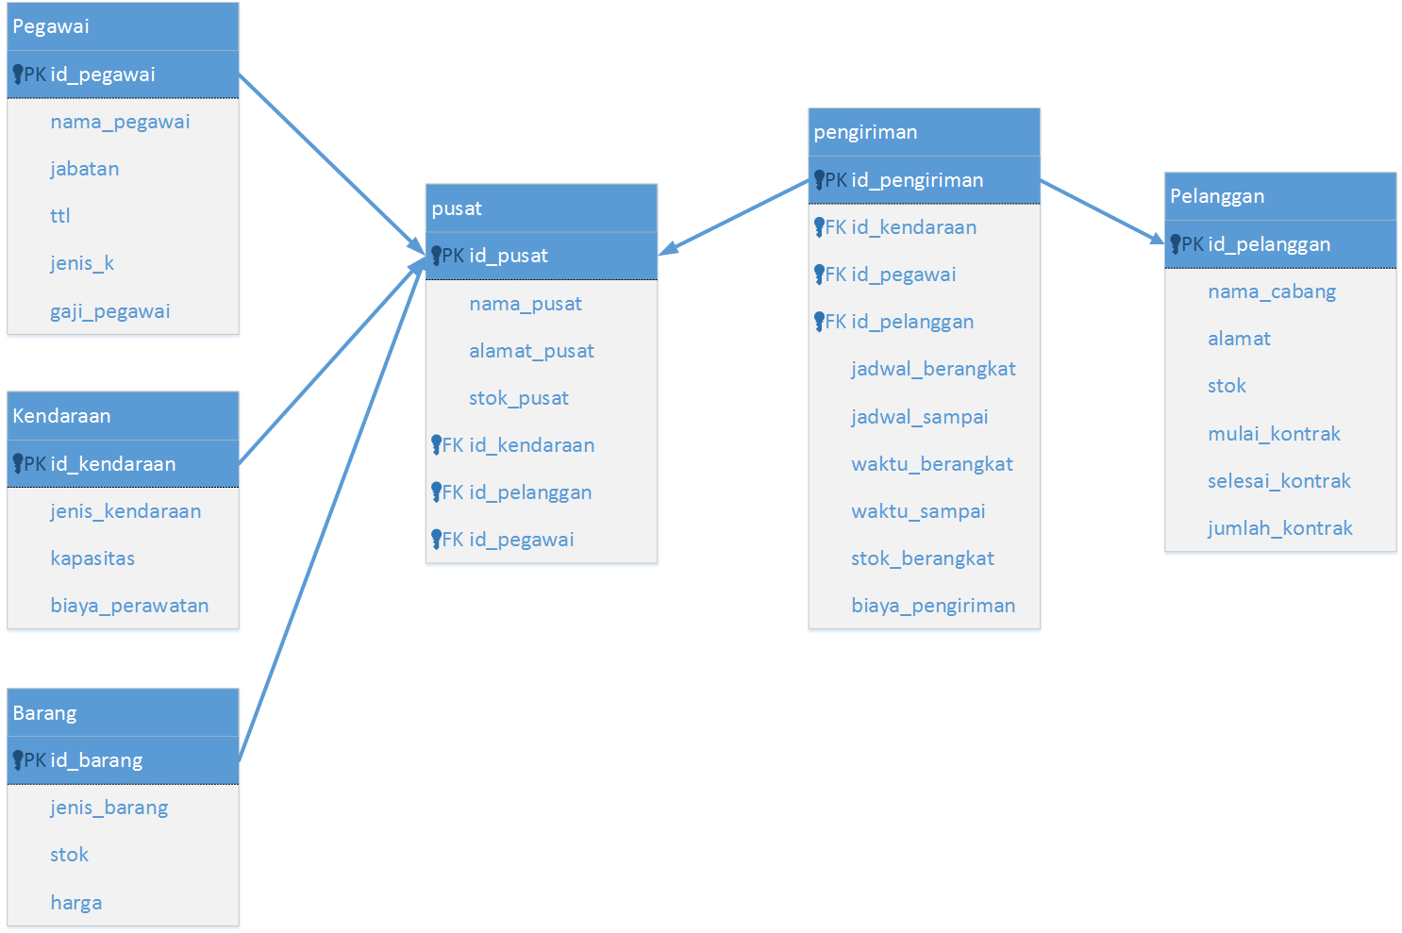
Relasi Tabel

